Slide 1





Thứ …….. , ngày ……tháng………năm

Slide 2



Slide 3



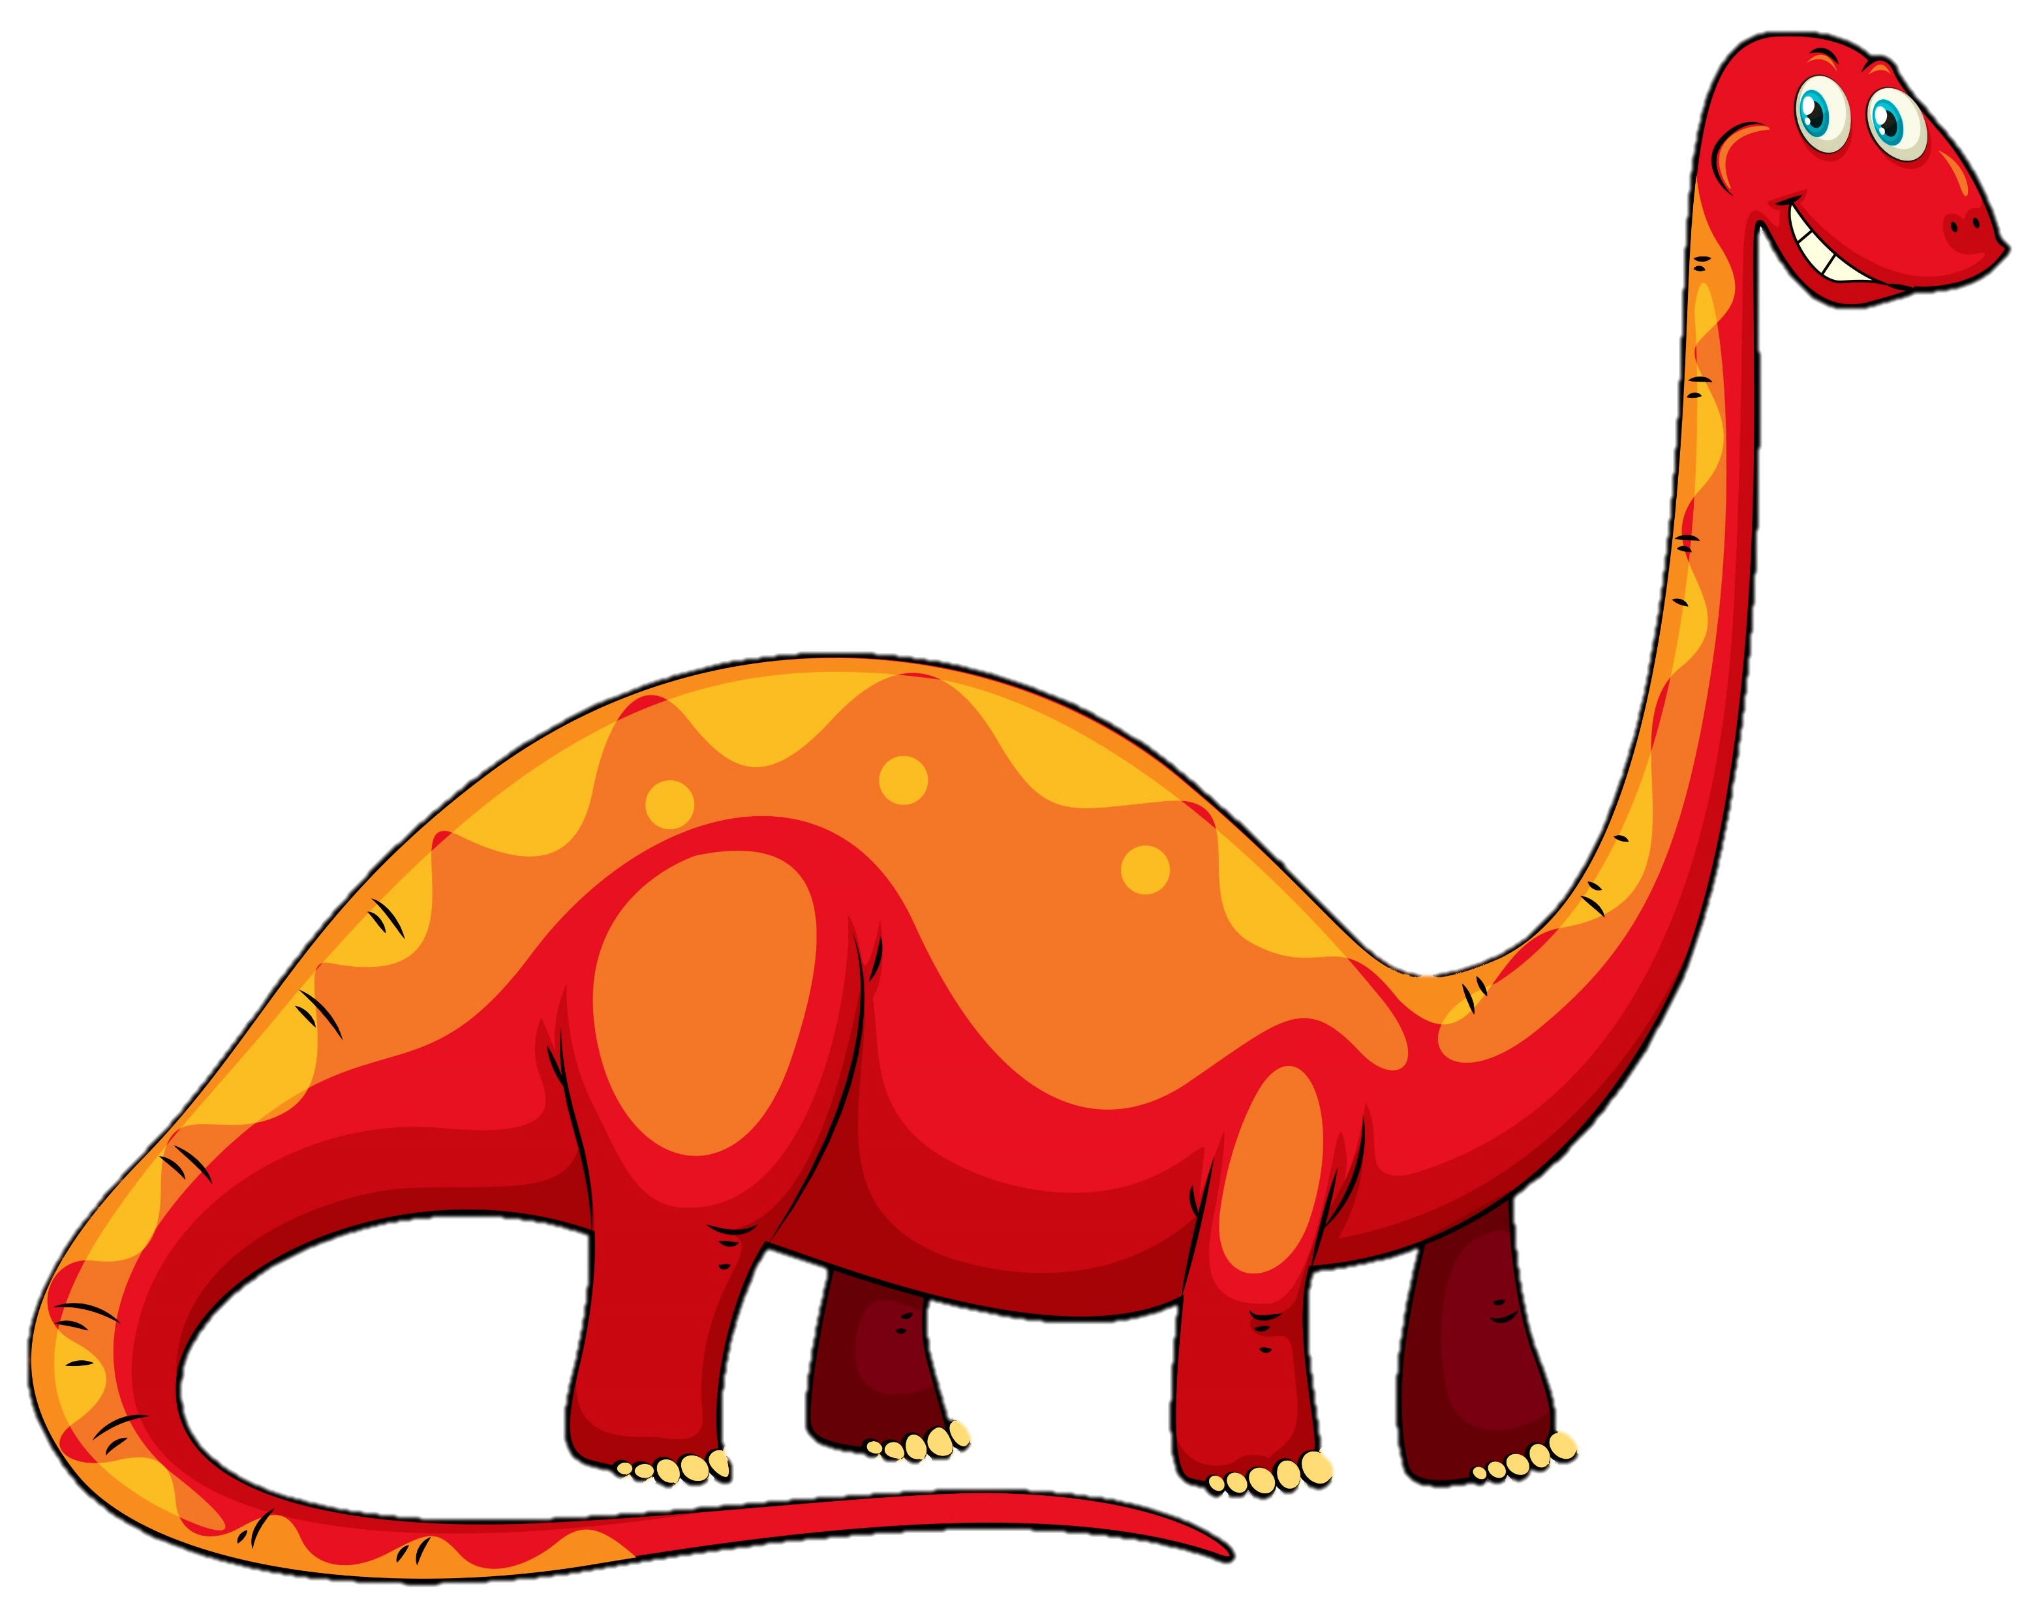



Slide 4

Luật chơi
Khủng long mẹ đang đi tìm con của mình. Để giúp khủng long mẹ tìm thấy con, các em hãy trả lời 3 câu hỏi tương ứng với 3 quả trứng .Trả lời đúng, khủng long mẹ sẽ tìm thấy khủng long con.

Slide 5



Kết thúc

Slide 6




$\frac{1}{9}$ + $\frac{4}{9}= ?$
$$\frac{5}{9}$$
Quay lại

Slide 7


$\frac{11}{19}$ + $\frac{5}{19}= ?$
$$\frac{16}{19}$$
Quay lại

Slide 8


$\frac{8}{17}$ + $\frac{11}{17}= ?$
$$\frac{19}{17}$$
Quay lại

Slide 9




Slide 10

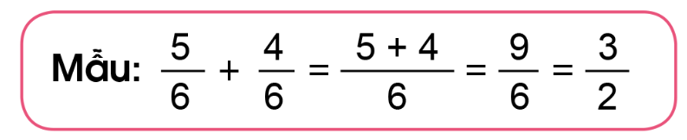
2
Tính rồi rút gọn (theo mẫu)

Slide 11
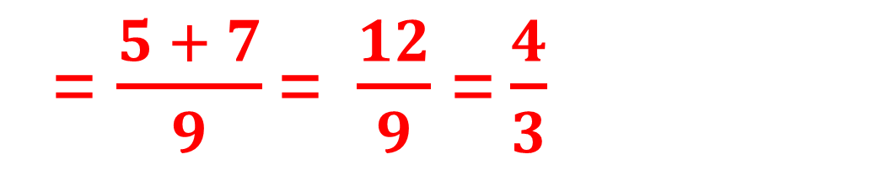

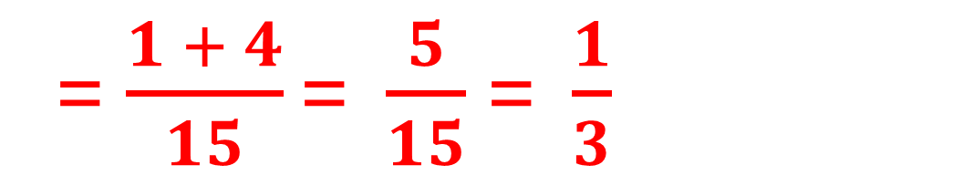
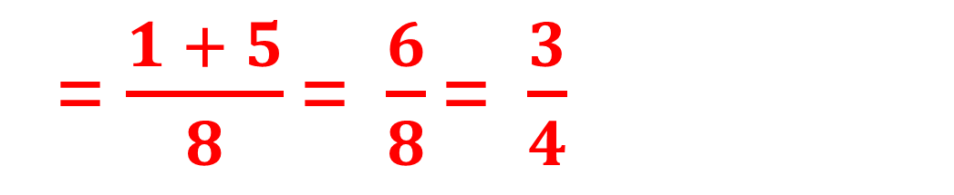

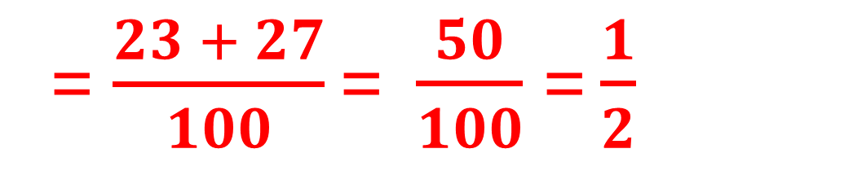
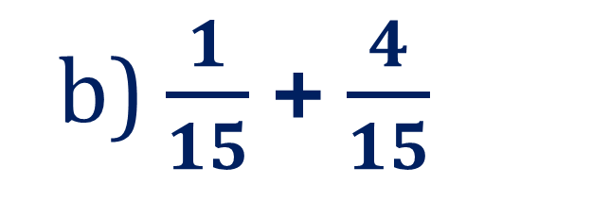

a) $\frac{1}{8}$ + $\frac{5}{8}$
= $\frac{1 + 5}{8}\text{=} \frac{6}{8}\text{=} \frac{3}{4}$
b) $\frac{1}{15}$ + $\frac{4}{15}$
= $\frac{1 + 4}{15}\text{=} \frac{5}{15}$ $\text{=} \frac{1}{3}$
c) $\frac{5}{9}$ + $\frac{7}{9}$
= $\frac{5 + 7}{9}\text{=} \frac{12}{9}$ $\text{=}\frac{4}{3}$
d) $\frac{23}{100}$ + $\frac{27}{100}$
= $\frac{23 + 27}{100}\text{=} \frac{50}{100}$ $\text{=}\frac{1}{2}$

Slide 12
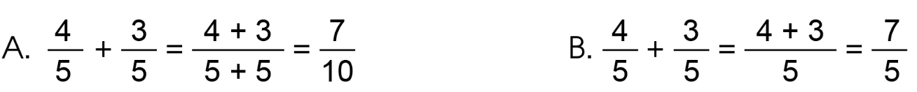
3
Chọn cách tính đúng

Slide 13
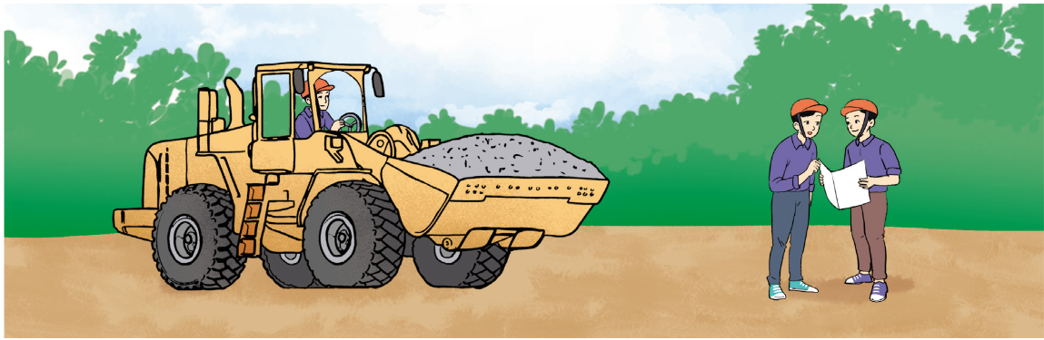
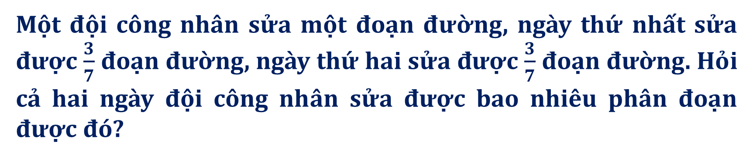
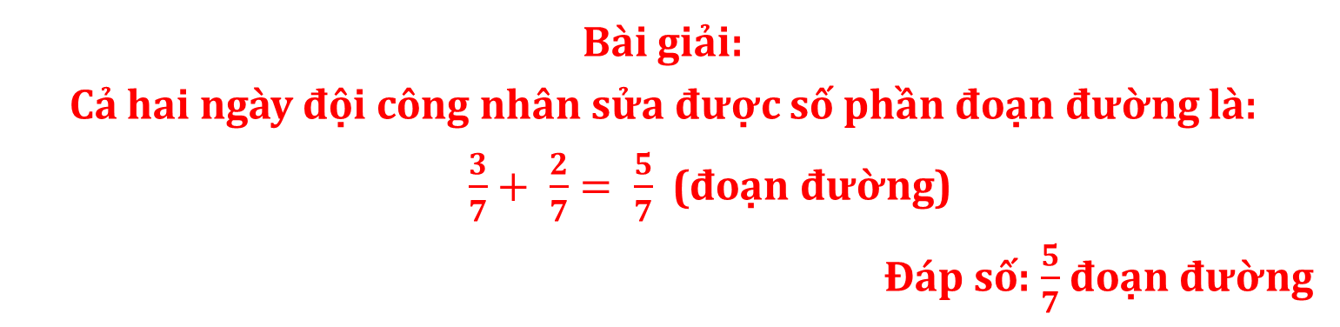
4
Một đội công nhân sửa một đoạn đường, ngày thứ nhất sửa được $\frac{3}{7}$ đoạn đường, ngày thứ hai sửa được $\frac{3}{7}$ đoạn đường. Hỏi cả hai ngày đội công nhân sửa được bao nhiêu phân đoạn được đó?
Bài giải:
Cả hai ngày đội công nhân sửa được số phần đoạn đường là:
$\frac{3}{7}+ \frac{2}{7}= \frac{5}{7}$ (đoạn đường)
Đáp số: $\frac{5}{7}$ đoạn đường

Slide 14


Slide 15


Lấy ba ví dụ về cộng hai phân số có cùng mẫu số, rồi tính kết quả

Slide 16



